Slide 1
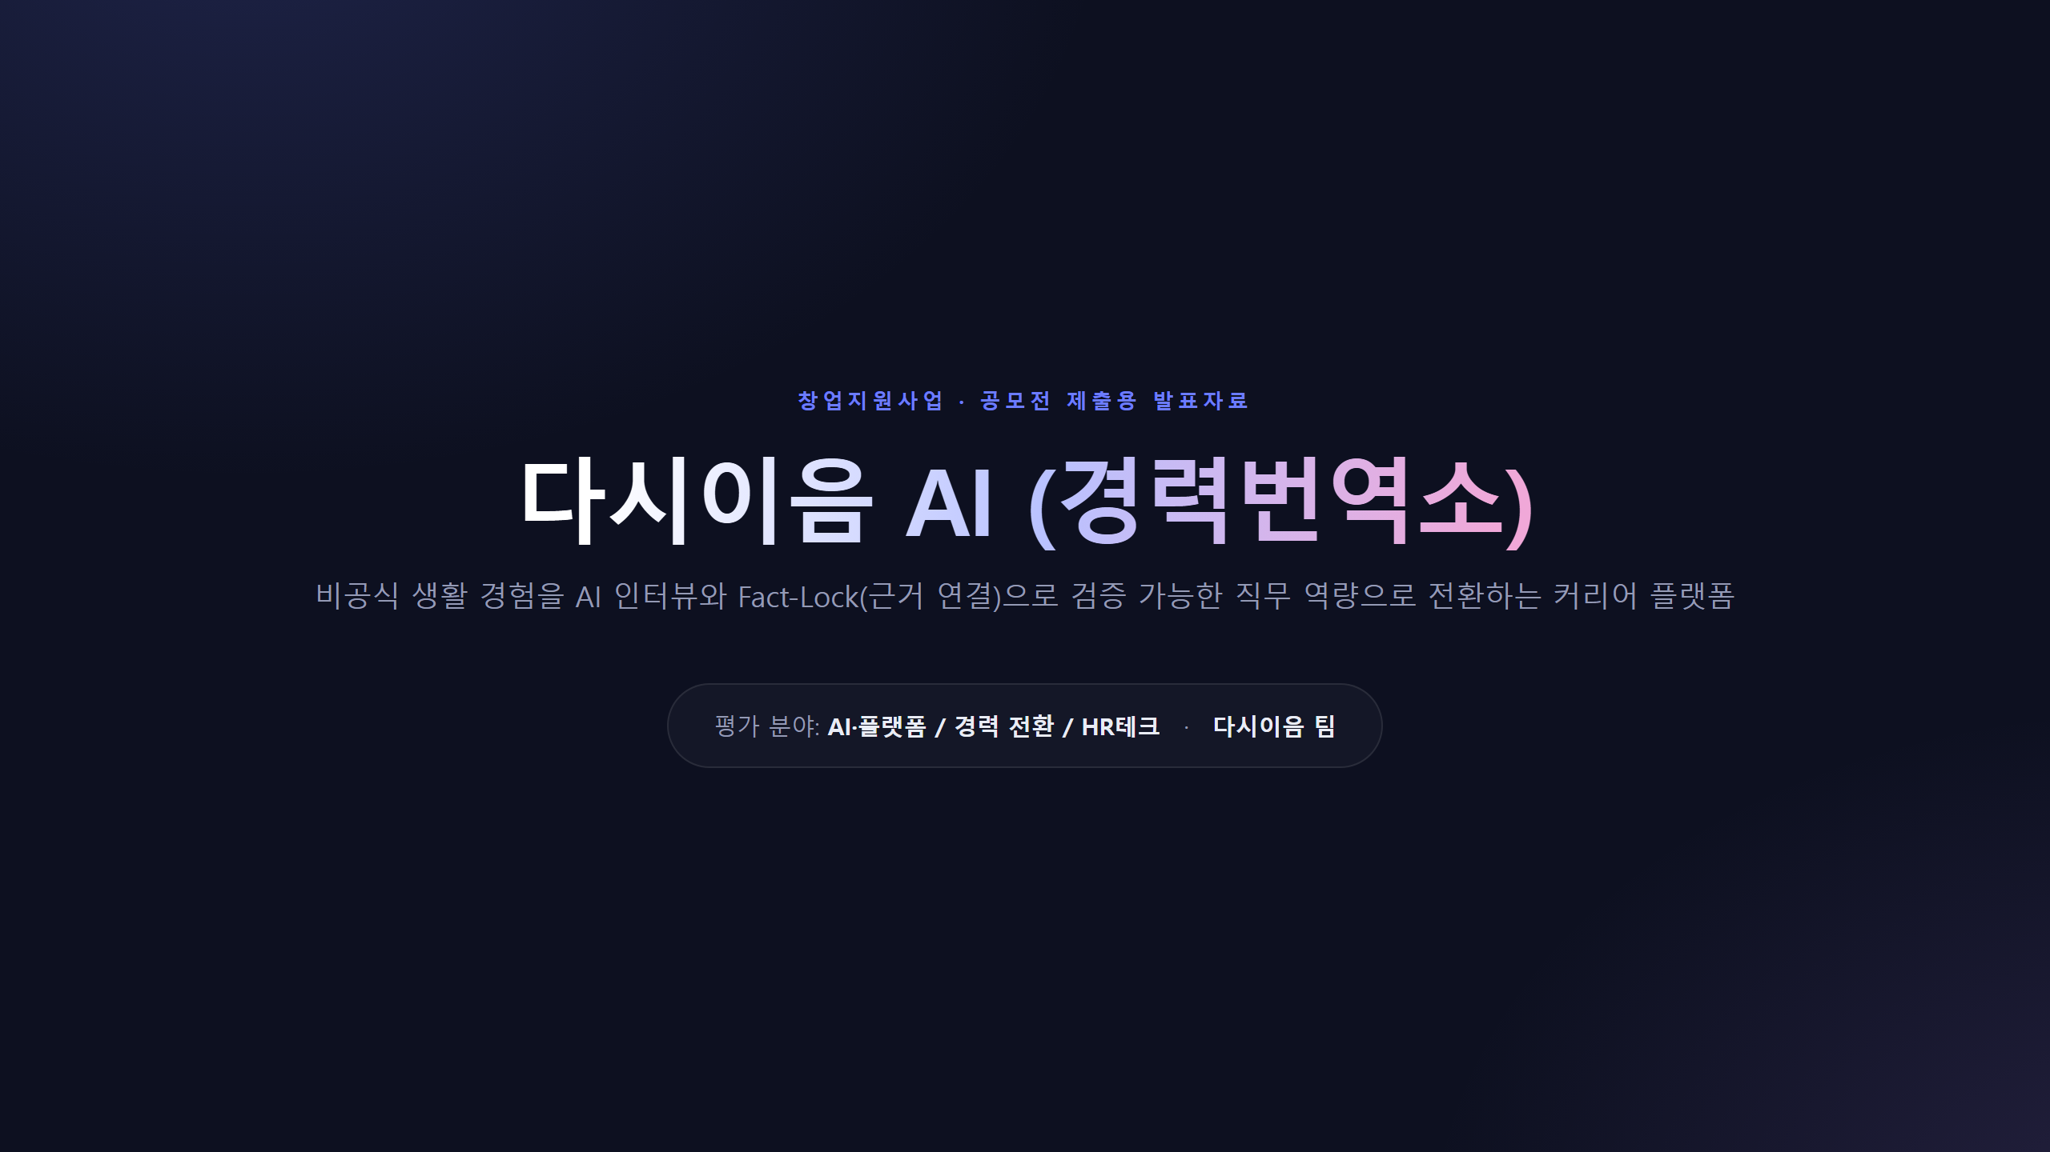
Notes:
안녕하십니까. 비공식 생활 경험을 검증 가능한 직무 역량으로 전환하는 근거 기반 AI 커리어 전환 플랫폼, '다시이음 AI' 발표를 시작하겠습다.

Slide 2
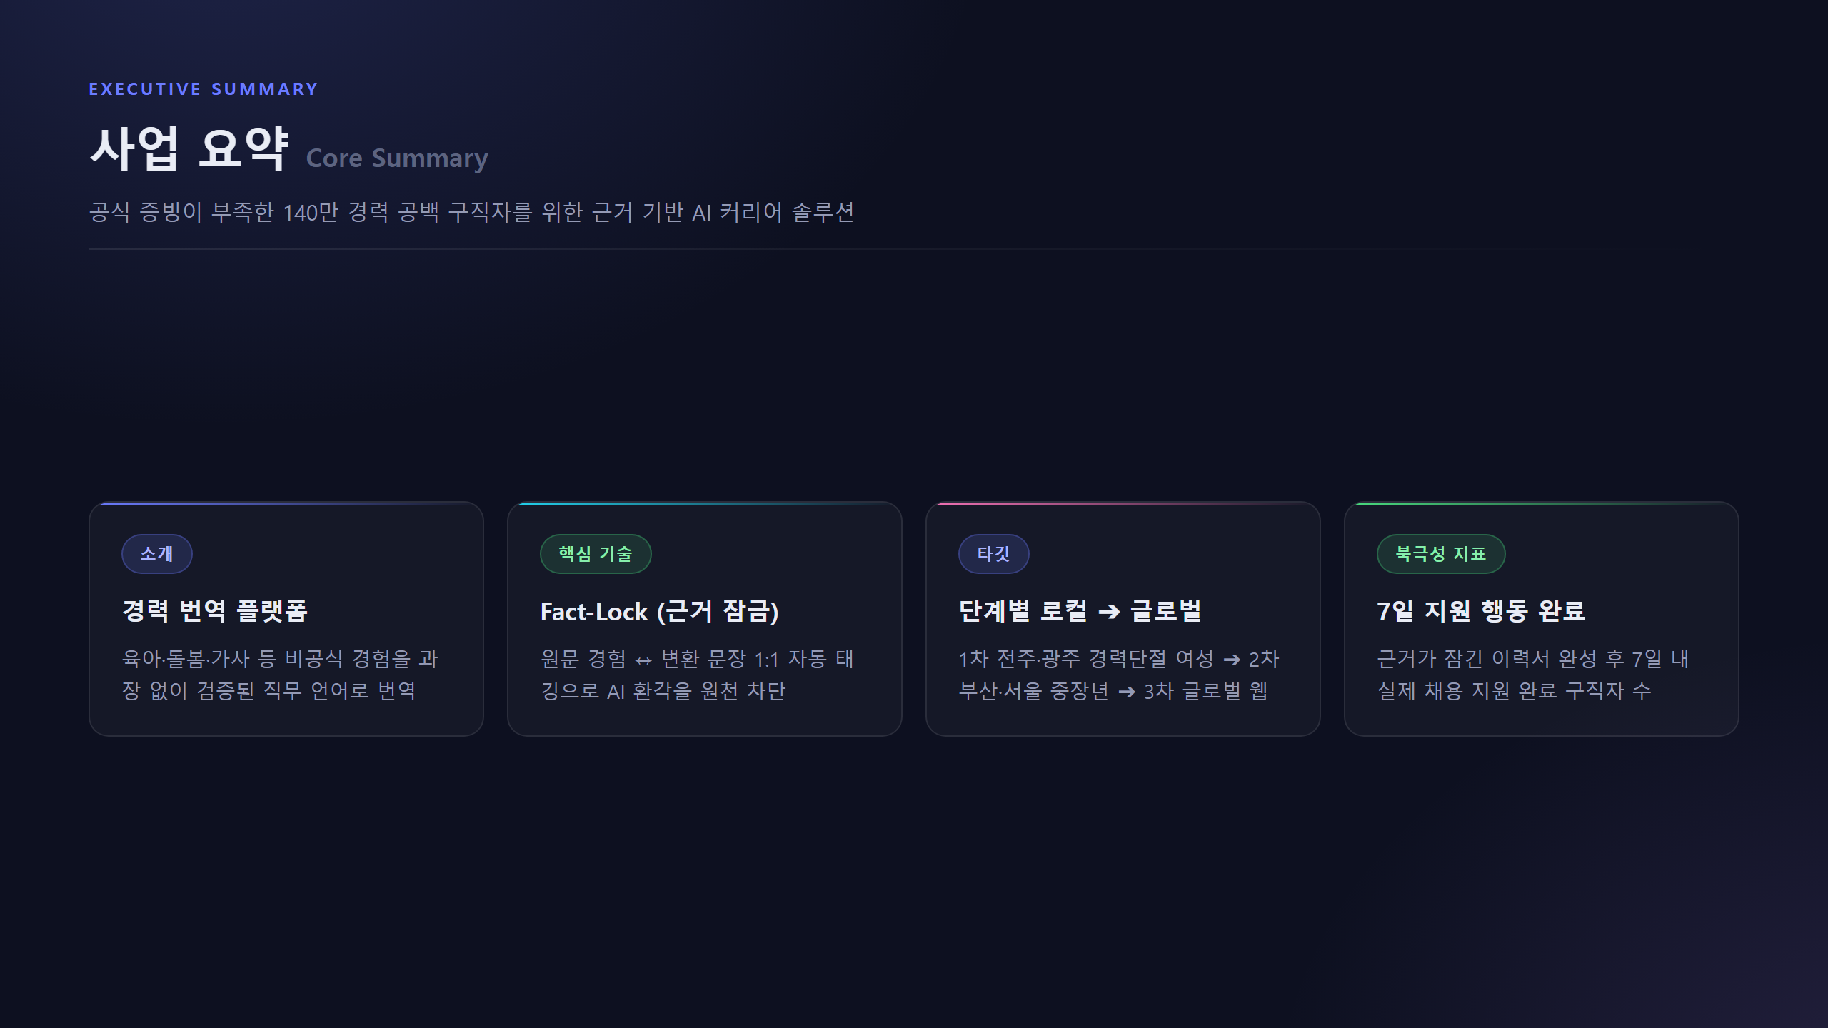
Notes:
사업 요약입니다. 다시이음 AI는 육아와 돌봄 등 공식 증빙이 없는 경험을 Fact-Lock 기술을 통해 과장 없이 직무 역량으로 전환하고, 7일 내 실제 채용 지원까지 이끄는 커리어 플랫폼입니다.

Slide 3
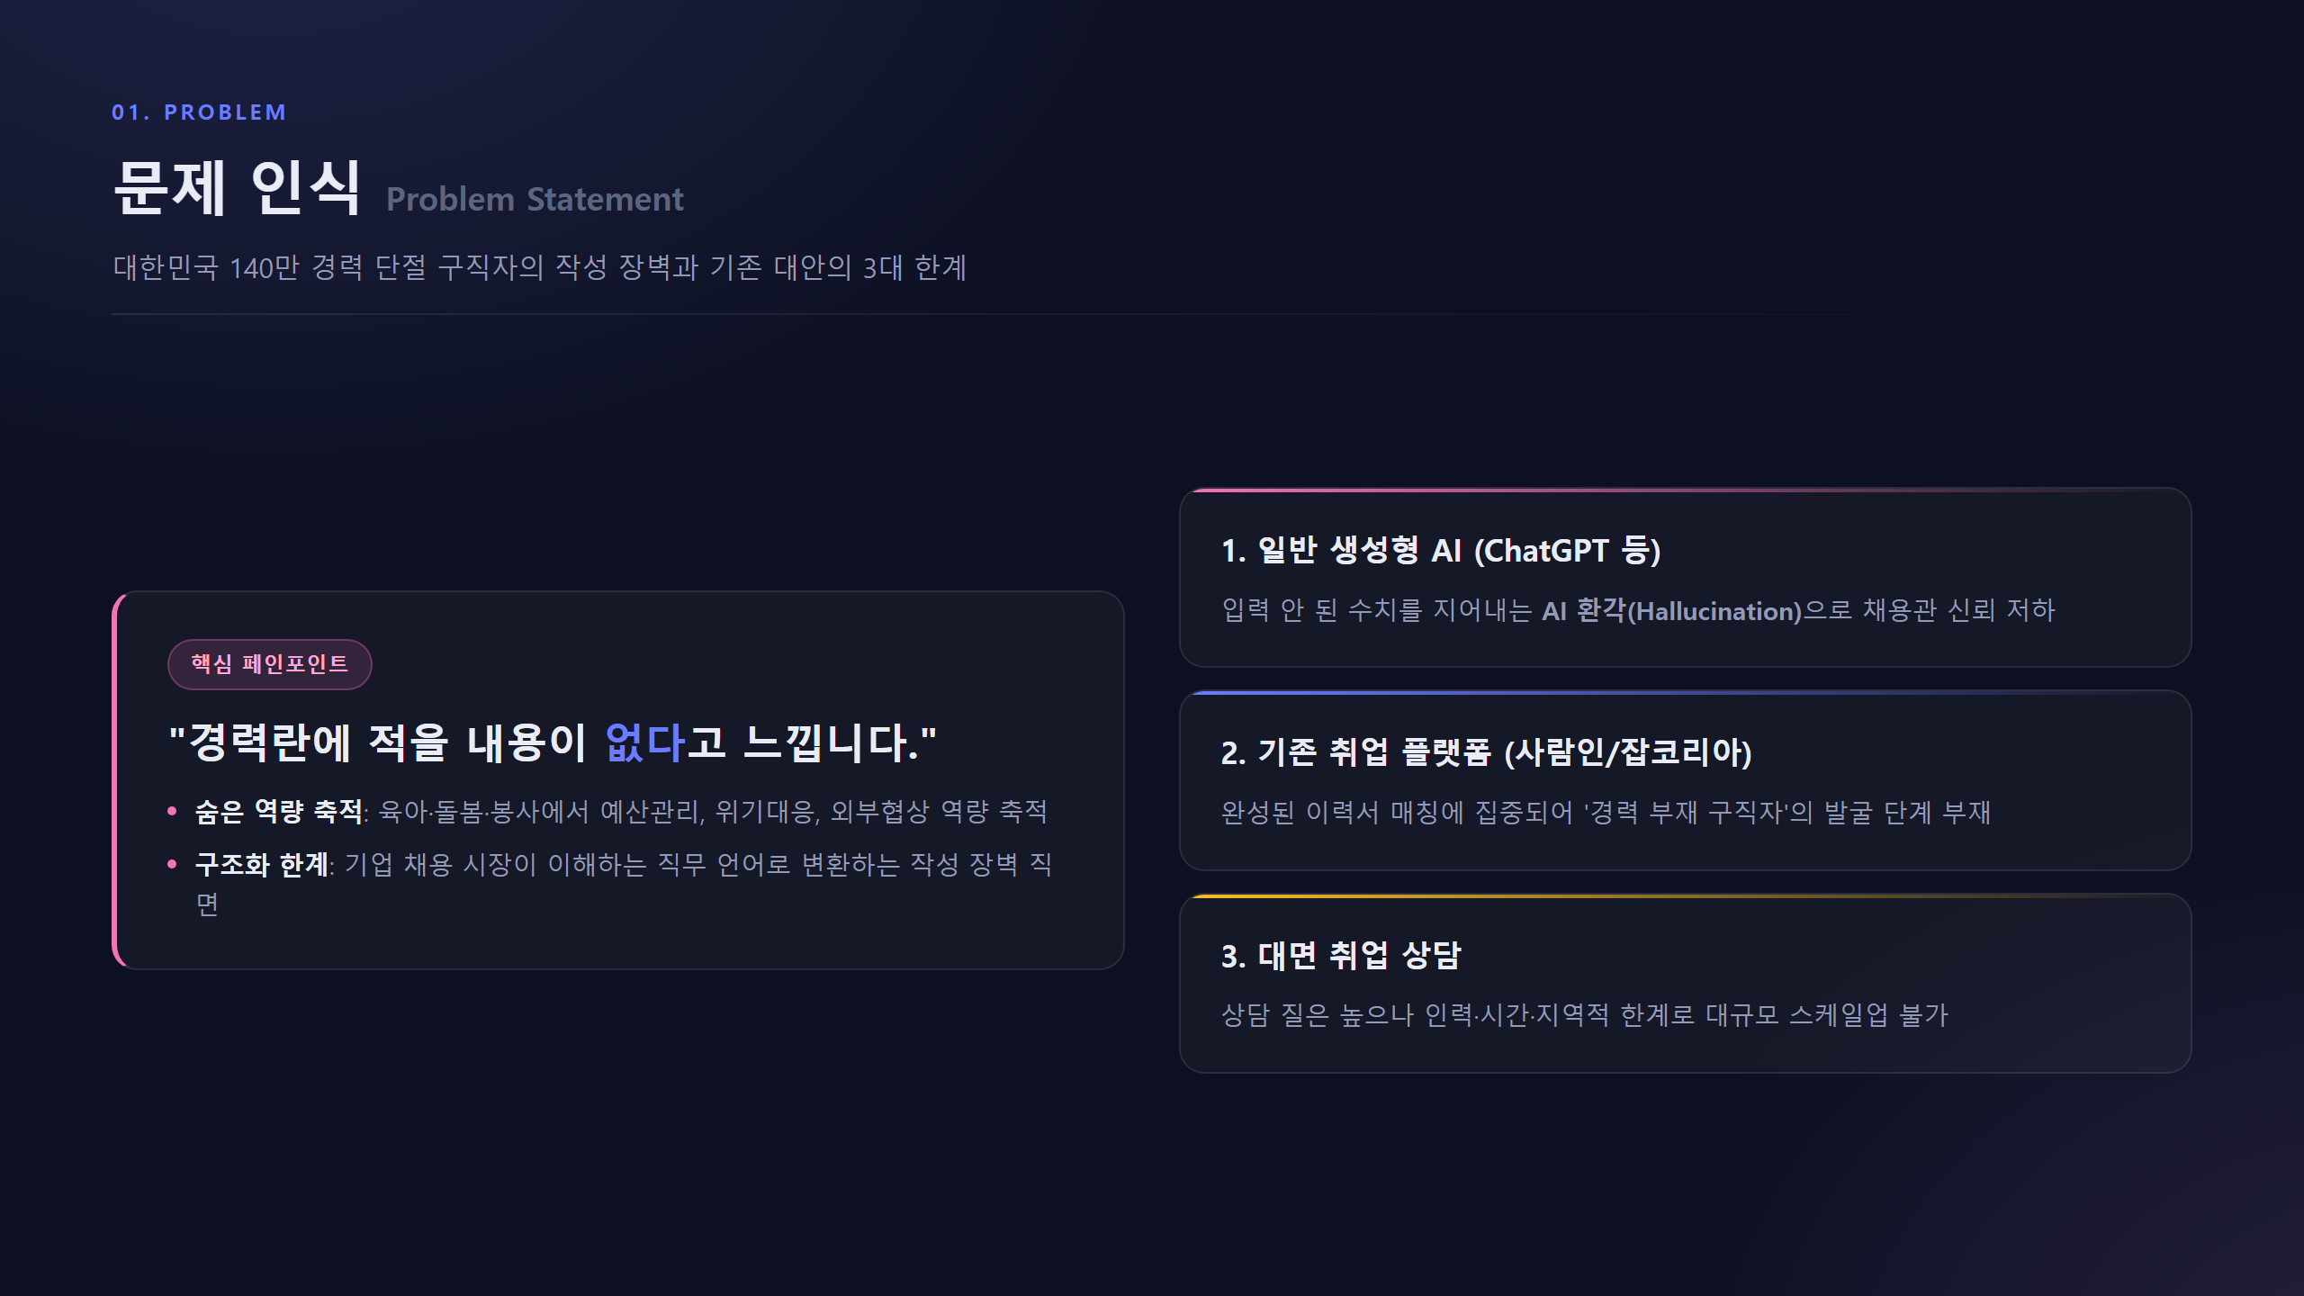
Notes:
문제점입니다. 경력단절 여성 140만 명은 실제 수많은 관리·협상 역량이 있음에도 서류 작성 장벽에 부딪힙니다. 기존 AI는 거짓 문장을 만들고, 기존 플랫폼은 완성된 이력서만 다루며, 대면 상담은 확장에 한계가 있습니다.

Slide 4
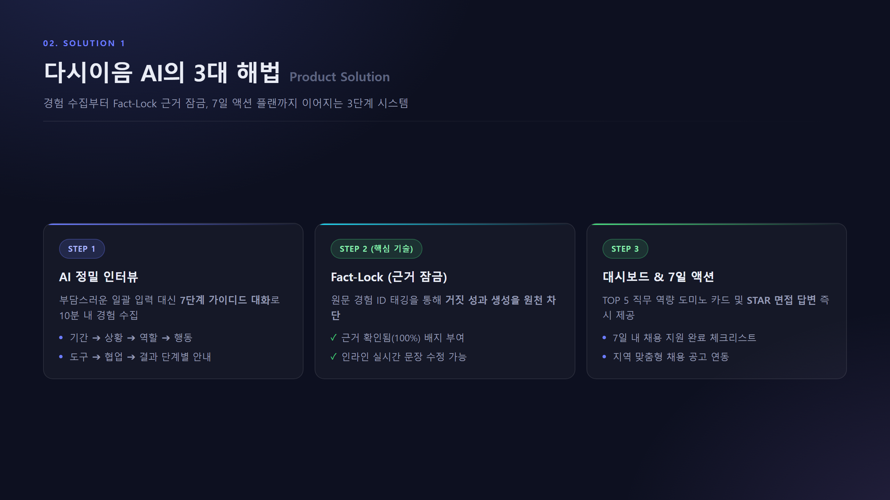
Notes:
핵심 해법입니다. 1단계 7단계 가이디드 인터뷰로 경험을 수집하고, 2단계 Fact-Lock 기술로 원문 1:1 매핑을 통한 신뢰성을 확보하며, 3단계 STAR 면접 답변과 7일 액션 플랜으로 실제 지원을 견인합니다.

Slide 5
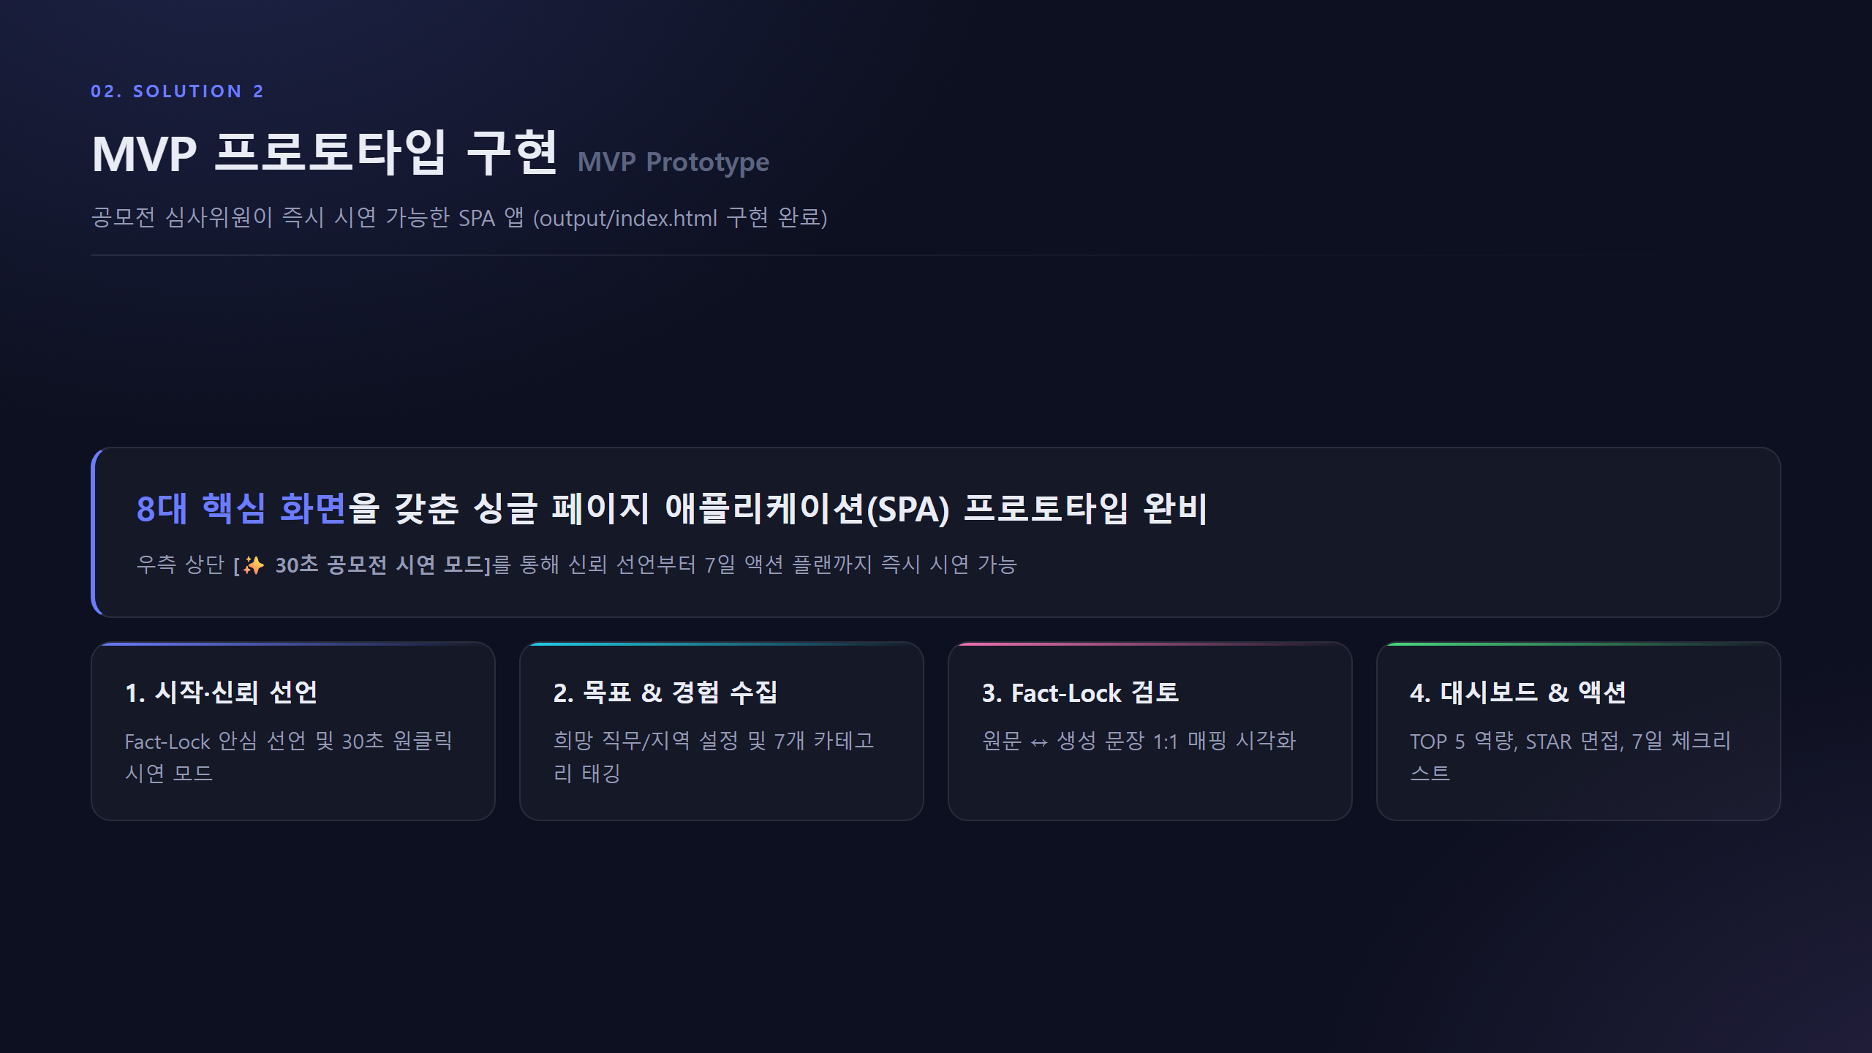
Notes:
제품 구현 현황입니다. 이미 output/index.html 경로에 8대 핵심 화면이 모두 동작하는 웹 프로토타입을 구축하였으며, 30초 공모전 시연 모드로 모든 기능을 직접 경험해 볼 수 있습니다.

Slide 6
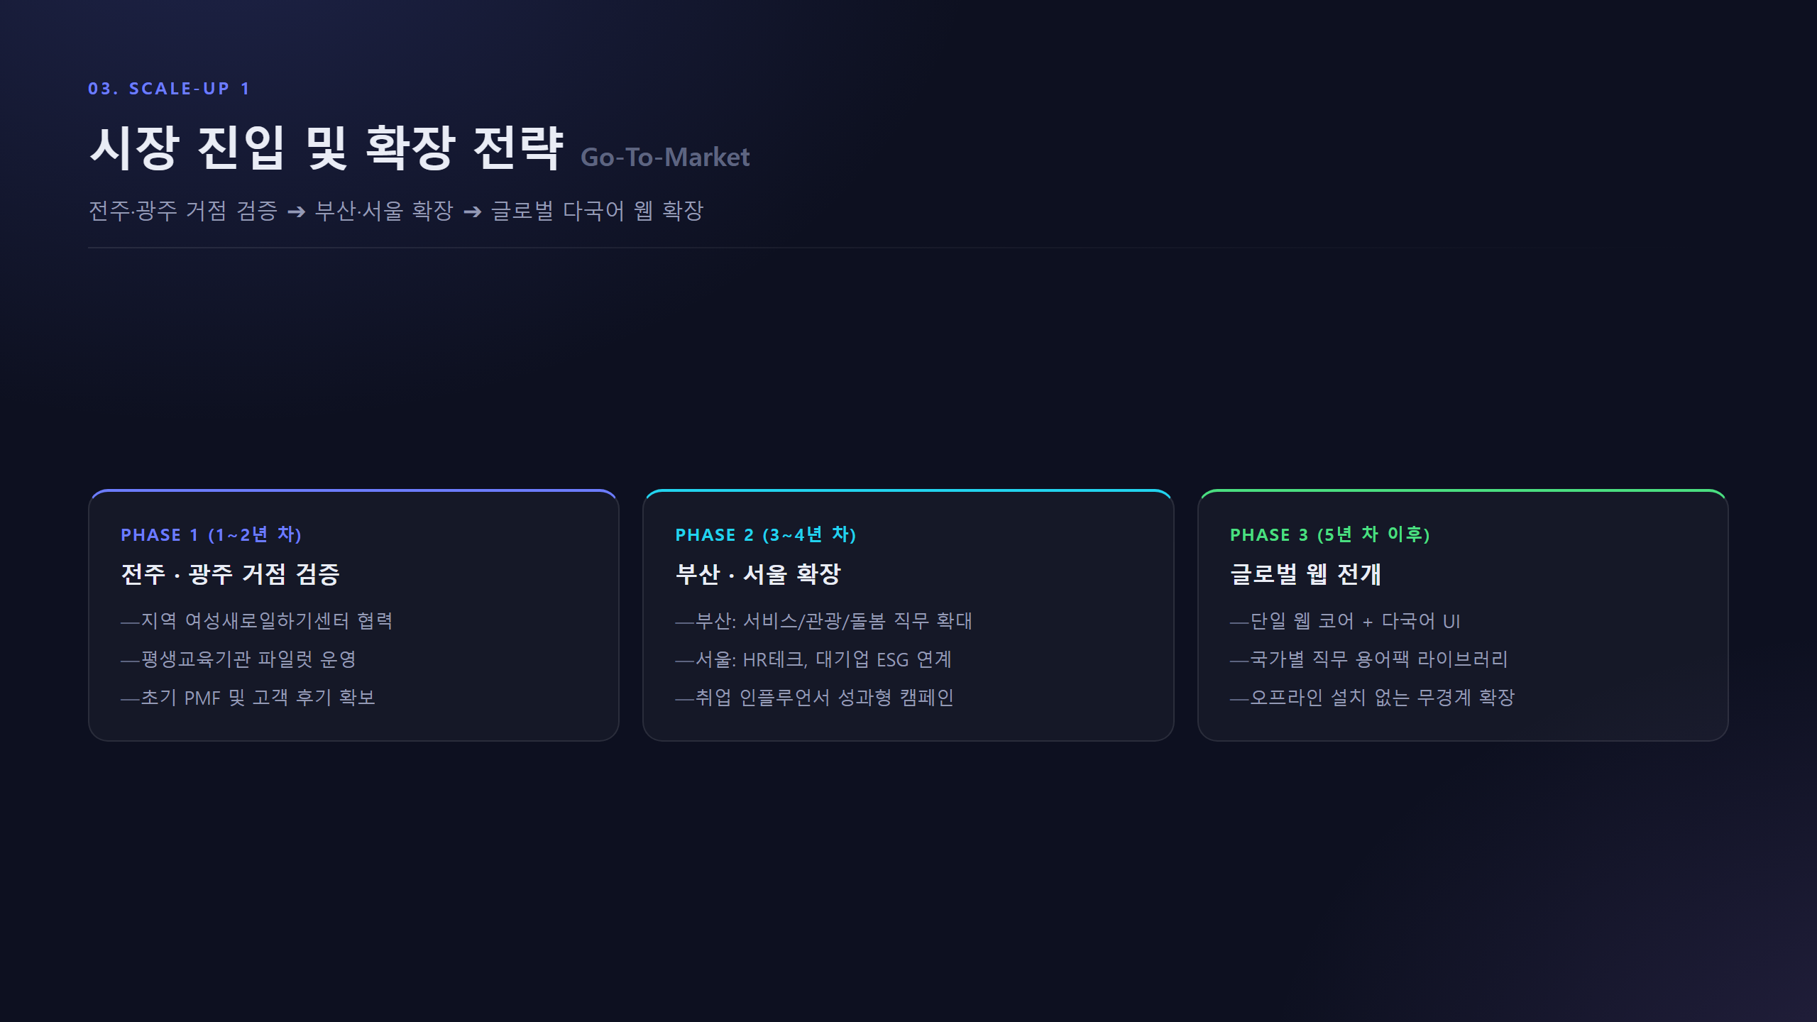
Notes:
시장 진입 전략입니다. 1단계로 전주·광주 지자체 새일센터와 파일럿을 진행하여 PMF를 검증하고, 2단계 부산·서울 확장, 3단계 오프라인 거점 없는 글로벌 다국어 웹 서비스로 전개합니다.

Slide 7
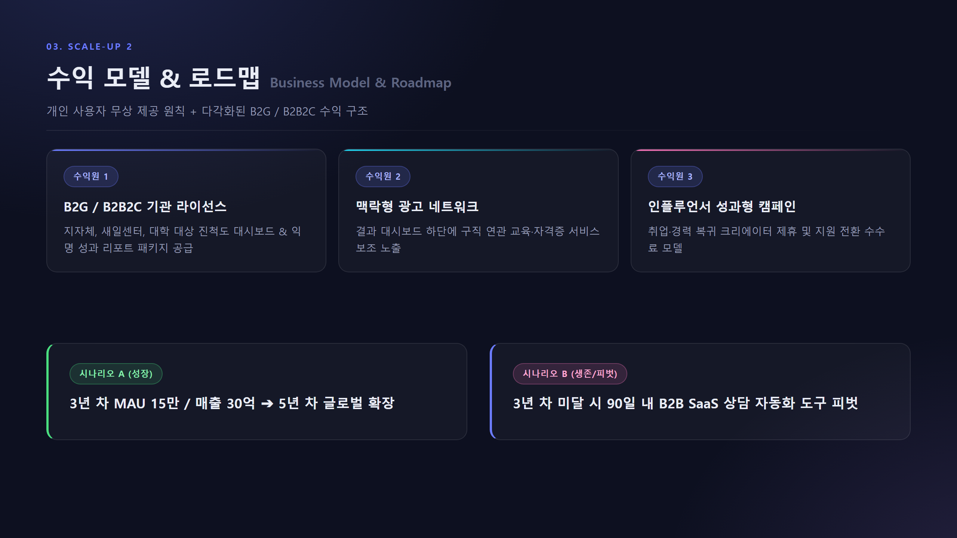
Notes:
수익 모델과 로드맵입니다. 구직자의 부담을 없애기 위해 개인 기능은 기본 무상 제공하며, 기관 라이선스(B2G) 및 성과형 캠페인을 통해 수익을 다각화하고 생존을 위한 피벗 시나리오 B도 준비되어 있습니다.

Slide 8
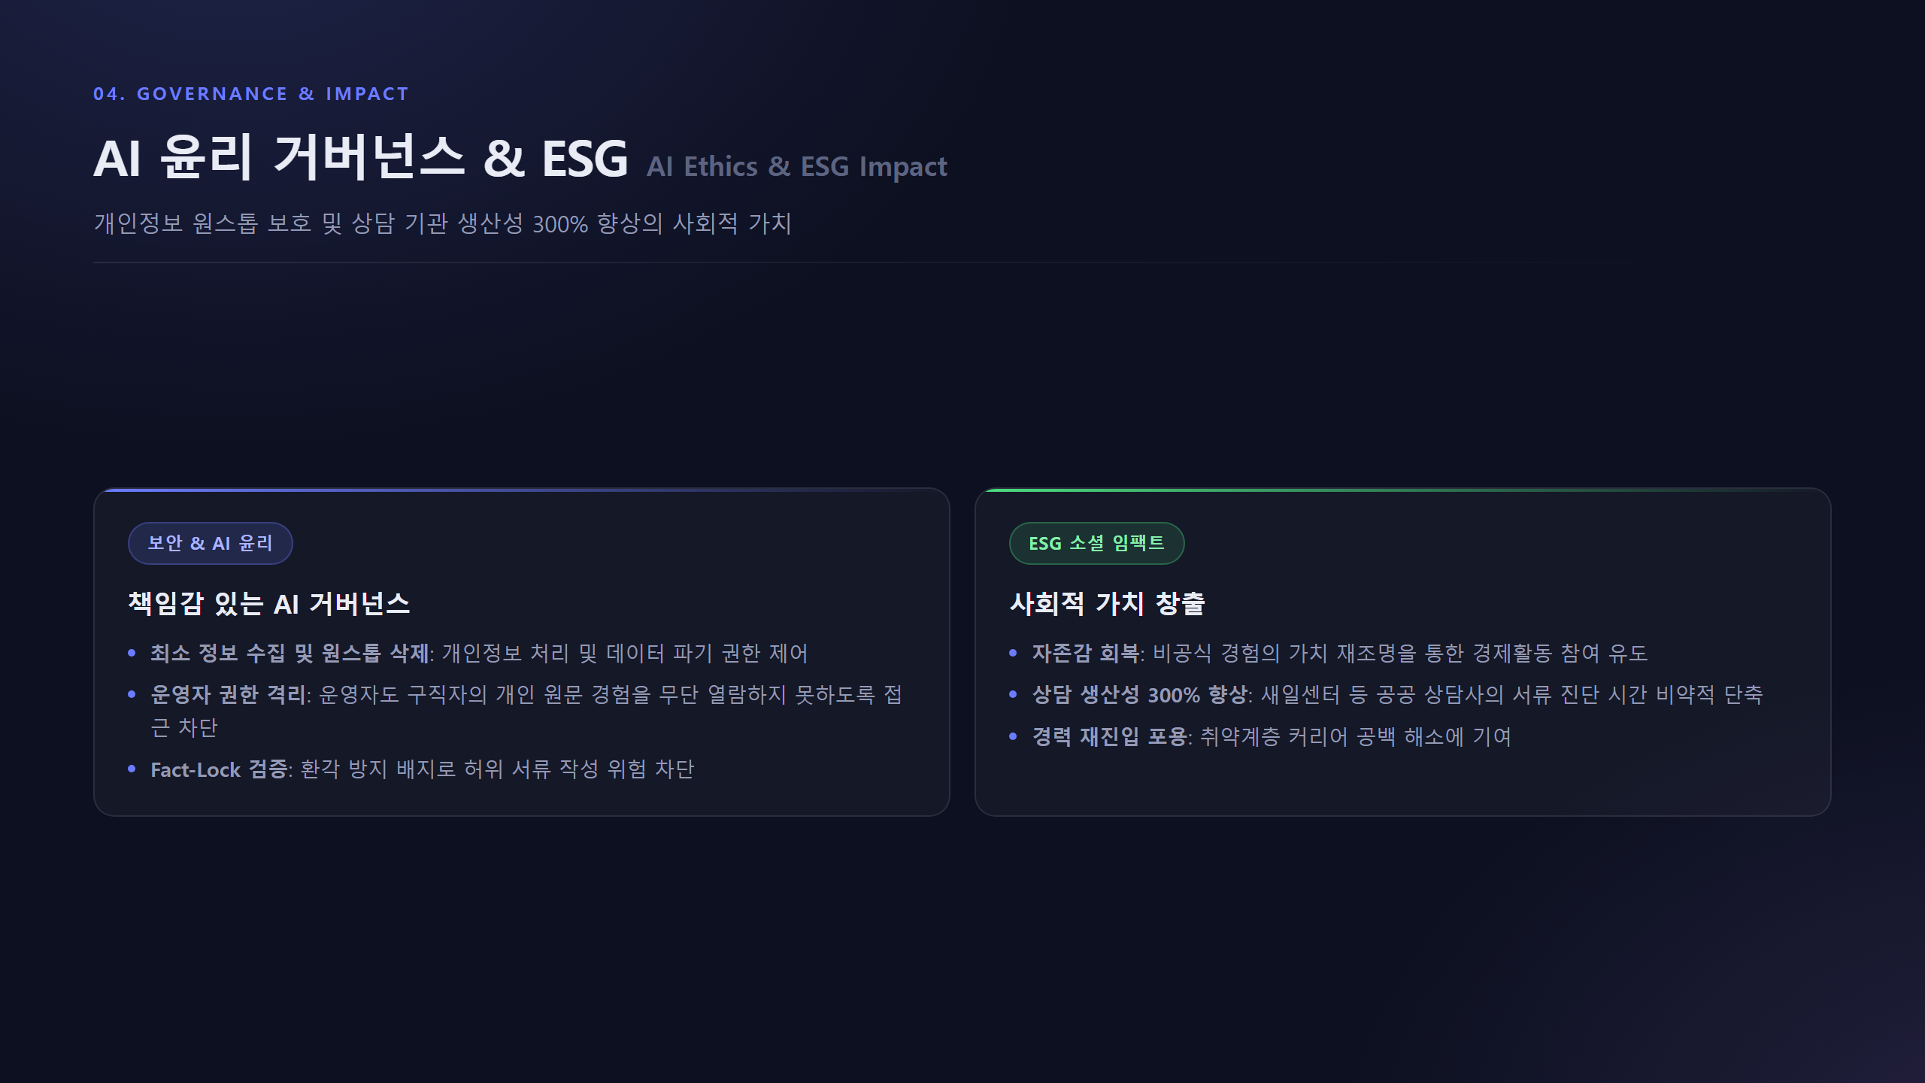
Notes:
ESG 및 거버넌스입니다. 구직자의 원문 데이터 접근을 철저히 격리하고 AI 환각을 차단하는 윤리적 시스템을 갖추었으며, 공공 상담기관의 서류 진단 생산성을 300% 향상시키는 사회적 가치를 창출합니다.

Slide 9
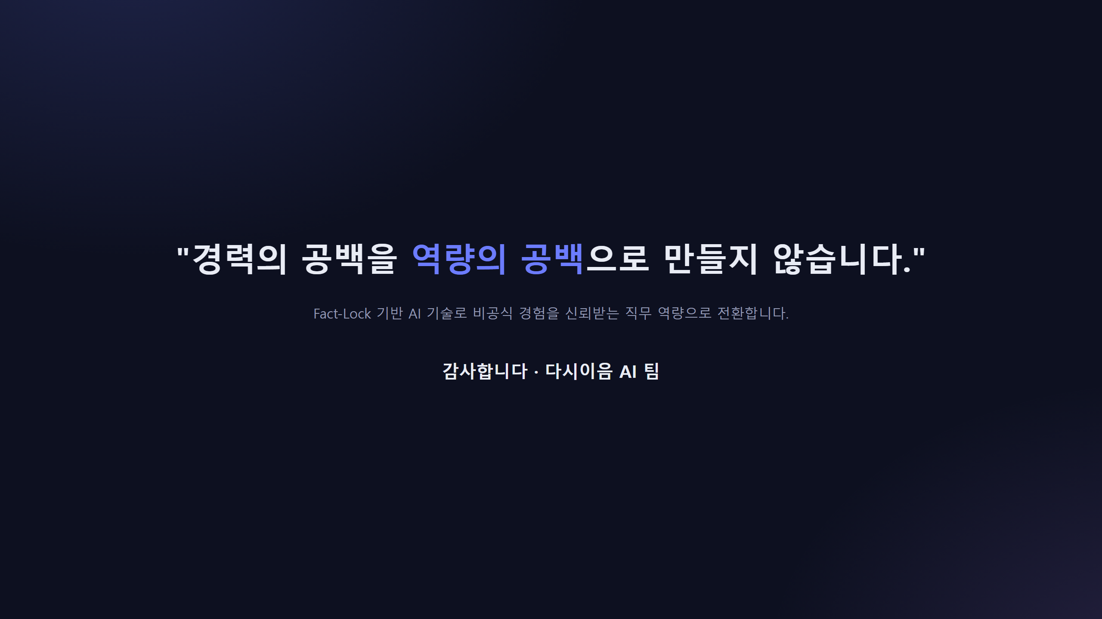
Notes:
경력의 공백을 역량의 공백으로 만들지 않는 근거 기반 AI 커리어 전환 플랫폼 다시이음 AI였습니다. 경청해 주셔서 감사합니다.

